Slide 1


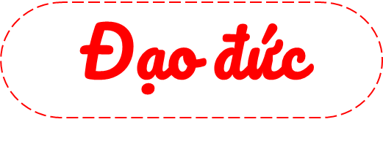
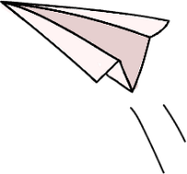


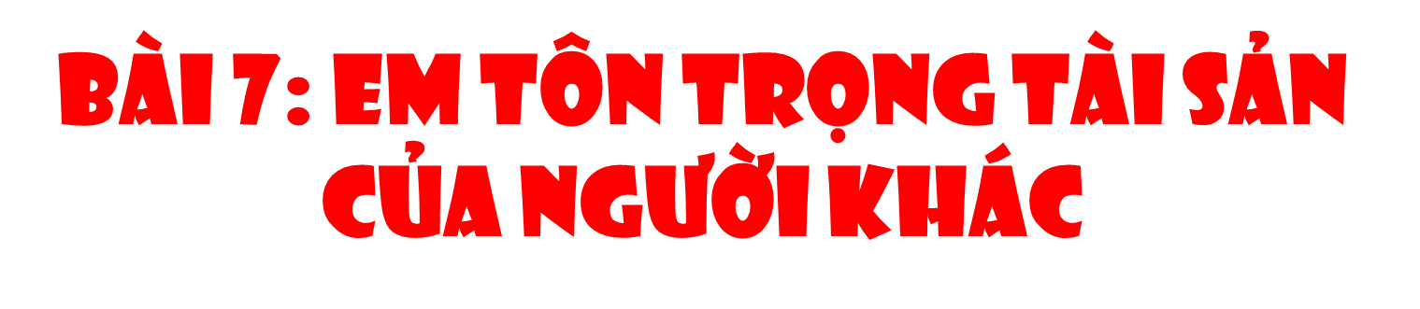

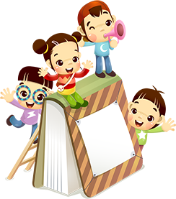
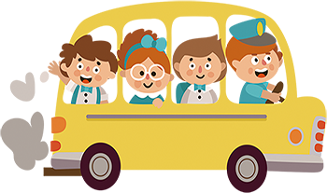



(Tiết 2)
Notes:
Thiết kế: Hương Thảo – Zalo 0972115126. Các nick khác đều là giả mạo

Slide 2






Slide 3


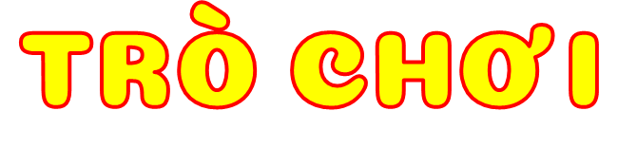


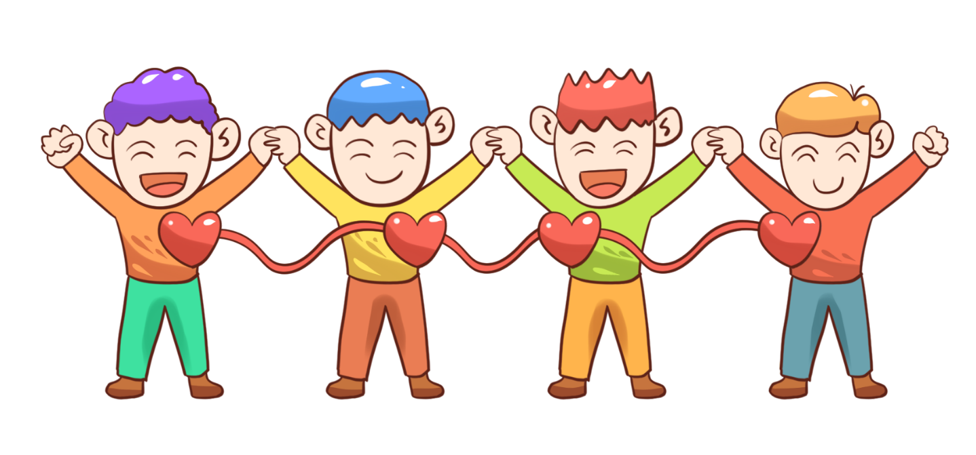

Slide 4
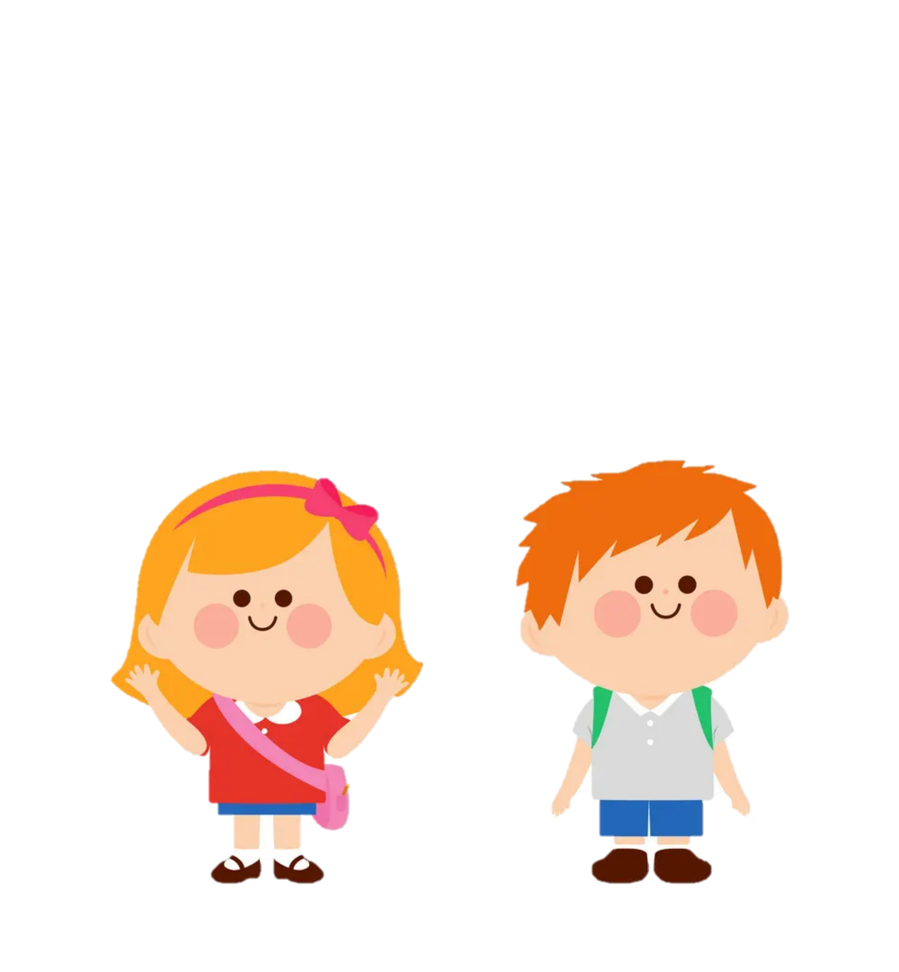

Luật chơi
1 HS nêu 1 biểu hiện tôn trọng tài sản rồi chỉ định HS khác nêu.
Bạn nào nêu không đúng thì không được gọi bạn khác và không được tiếp tục tham gia trò chơi.
Bạn nào nêu đúng nhanh thì được tuyên dương

Slide 5




LUYỆN TẬP
Notes:
Thiết kế: Hương Thảo – Zalo 0972115126. Các nick khác đều là giả mạo

Slide 6
1. Em đồng tình hay không đồng tình với những ý kiến nào dưới đây? Vì sao?
a.“Nhặt được của rơi, trả người đánh mất” là tôn trọng tài sản của người khác.
b. Đã là bạn bè thân thiết thì có thể đọc thư của nhau mà không cần xin phép.
c. Giúp bảo quản đồ dùng, vật dụng của nhau cũng là thể hiện tôn trọng tài sản người khác.
d. Khi mượn đồ của người lớn tuổi thì mới xin phép, còn mượn đồ của người nhỏ tuổi hơn thì không cần.
e. Nói lời xin lỗi và tìm cách đền bù khi làm hư hỏng đồ đạc của người khác.

Slide 7


a.“Nhặt được của rơi, trả người đánh mất” là tôn trọng tài sản của người khác.
Đây là một việc làm tốt vì em sẽ cảm thấy vui khi giúp đỡ được cho người khác.

Slide 8

b. Đã là bạn bè thân thiết thì có thể đọc thư của nhau mà không cần xin phép.
Vì dù thân thiết đến mấy thì đó cũng là sự riêng tư của người khác nên khi chưa được sự cho phép mà đã tự ý đọc thư là không tốt.

Slide 9
c. Giúp bảo quản đồ dùng, vật dụng của nhau cũng là thể hiện tôn trọng tài sản người khác.
Đây là một việc làm tốt vì em sẽ cảm thấy vui khi giúp đỡ được cho người khác.

Slide 10
d. Khi mượn đồ của người lớn tuổi thì mới xin phép, còn mượn đồ của người nhỏ tuổi hơn thì không cần.
Dù là người lớn tuổi hay người ít tuổi hơn thì vẫn phải tôn trọng tài sản của họ. Muốn sử dụng tài sản của bất kì ai thì cũng phải xin phép.

Slide 11
e. Nói lời xin lỗi và tìm cách đền bù khi làm hư hỏng đồ đạc của người khác.
Vì khi làm sai phải biết nhận lỗi và sửa lỗi.

Slide 12
2. Nhận xét các hành động sau và đưa ra lời khuyên phù hợp
a. Thấy bạn lấy đồ của người khác mà không xin phép.
b. Thấy chị đang lén xem nhật kí của mình.
c. Bạn lấy vật dụng của mình dùng, sau đó mới nói mượn.
d. Thấy bạn nhặt được ví tiền trên đường và lẳng lặng cất vào cặp.

Slide 13
a. Thấy bạn lấy đồ của người khác mà không xin phép.
Hành động của bạn là không đúng em sẽ khuyên bạn khi muốn sử dụng đồ của người khác phải xin phép và được sự đồng ý thì mới được sử dụng.
Notes:
Thiết kế: Hương Thảo – Zalo 0972115126. Các nick khác đều là giả mạo

Slide 14
b. Thấy chị đang lén xem nhật kí của mình.
Hành vi của chị là không đúng. Vì nhật ký là tài sản riêng tư của mỗi cá nhân. Em khuyên chị không nên xem nhật ký của người em khi chưa được sự cho phép của người em.
Notes:
Thiết kế: Hương Thảo – Zalo 0972115126. Các nick khác đều là giả mạo

Slide 15
c. Bạn lấy vật dụng của mình dùng, sau đó mới nói mượn.
Hành vi của bạn là không đúng. Em sẽ khuyên bạn nếu muốn mượn đồ dùng của người khác phải nói mượn trước và khi được sự cho phép thì mới được sử dụng.
Notes:
Thiết kế: Hương Thảo – Zalo 0972115126. Các nick khác đều là giả mạo

Slide 16
d. Thấy bạn nhặt được ví tiền trên đường và lẳng lặng cất vào cặp.
Hành vi của bạn là không đúng. Em sẽ khuyên bạn nhặt được ví tiền phải trả lại cho người đã mất bằng cách đem ví tiền lên cơ quan công an để các chú công an tìm và trả lại cho người đã mất. Chứ không nên cất vào cặp như vậy.
Notes:
Thiết kế: Hương Thảo – Zalo 0972115126. Các nick khác đều là giả mạo

Slide 17


Slide 18
Chia sẻ các câu ca dao, tục ngữ, bài thơ, bài hát về việc tôn trọng tài sản
Vay thì trả, chạm thì đền.
Ai ơi đừng tham của người
Lấy một phải trả gấp mười về sau.
Vay chín thì trả cả mười
Phòng khi túng lỡ có người cho vay.
Có vay có trả mới thoả lòng nhau

Slide 19


